Slide 1
KĄ MANO PARAIŠKŲ TEIKĖJAI?
Apie „Erasmus+” KA1 paraiškų procesą, remiantis paraiškų teikėjų patirtimi.
2020 m. vasario 13–20 d. atliktos apklausos rezultatai.
ŠMPF  2020-04-10

Slide 2
APKLAUSOS TIKSLAS
ŠMPF reguliariai atlieka „Erasmus+” KA1 paraiškų teikėjų apklausą.
Jos tikslas – geriau suprasti paraiškų teikėjų poreikius ir patirtį paraiškų teikimo metu. Patirtis apima ne tik pasitenkinimo lygį, bet ir visų interakcijų tarp paraiškų teikėjo bei ŠMPF kokybę, pvz., interneto svetainės patogumą, paraiškos formos aiškumą, konsultacijų veiksmingumą.
Apklausos rezultatai naudojami tobulinant „Erasmus+” paraiškų procesą.

Slide 3
● Sutrumpinimų paaiškinimas
KA101 – bendrojo ugdymo darbuotojų mobilumo veikla
KA102 – profesinio mokymo įstaigų moksleivių ir darbuotojų mobilumo veikla
KA103 – aukštojo mokslo studentų ir darbuotojų mobilumo veikla Programos šalyse
KA104 – suaugusiųjų švietimo organizacijų personalo mobilumo veikla
KA107 – aukštojo mokslo studentų ir darbuotojų mobilumo veikla tarp Programos šalių ir šalių Partnerių
KA116 – profesinio mokymo įstaigų, turinčių profesinio mokymo mobilumo chartiją, moksleivių ir darbuotojų mobilumo veikla
Visas šias veiklas, arba projektų grupes, administruoja ŠMPF.
Jos priskiriamos „Erasmus+” KA1 (mobilumo mokymosi tikslais) veiksmui.

Slide 4
● Respondentų skaičius  Atsakiusių paraiškų teikėjų dalis
Veikla | Atsakė | Atsakiusių dalis 2020 | Atsakiusių dalis 2019
KA101 | 88 | 70 % | 57 %
KA102 | 25 | 58 % | 59 %
KA103 | 22 | 61 % | 67 %
KA104 | 26 | 62 % | 58 %
KA107 | 19 | 68 % | 62 %
KA116 | 18 | 78 % | 74 %
Iš viso | 198 | 67 % | 61 %
2020 m. atsakiusių paraiškų teikėjų dalis reikšmingai nesiskiria nuo 2019 m.
KA101 – išimtis, šios veiklos paraiškų teikėjų dalyvavimas apklausoje išaugo 13 %.

Slide 5
67 %
„Erasmus+” KA1 paraiškų teikėjų dalyvavo apklausoje.
Smagu, kad stengiatės, vykdote apklausas […] ieškote būdų padaryti geriau, jaučiasi profesionalumas, o tai įkvepia ir yra ko pasimokyti. Taip ir toliau!
Respondentas

Slide 6
„Kelintą kartą Jūsų organizacija pateikė KA1[…] paraišką?“
2019
Santykinai daugiausiai pirmą kartą paraiškas teikiančių respondentų priklauso KA104.
Palyginus rezultatus su 2019 m. apklausa, matyti, kad KA101, KA102 išaugo daugiau nei trečią kartą teikiančių paraiškas respondentų skaičius, o KA104 – pirmą kartą.
KA103, KA107 ir KA116 paraiškų teikėjams šis klausimas neaktualus, nes mobilumo paraiškas jie teikia daugiau nei trečią kartą.

Slide 7
AR AIŠKIOS SĄLYGOS?
2020 m. paraiškos sąlygos respondentams buvo aiškesnės nei 2019 m.
Labai gerai sąlygų aiškumą vertinančių respondentų dalis išaugo 8 %, palyginus su 2019 m.
91 %
respondentų mano, kad paraiškos sąlygos buvo labai aiškios arba aiškios.

Slide 8
„Kaip vertinate paraiškos sąlygų aiškumą?“
Diagramoje veiklos surūšiuotos pagal atsakymų vidurkį nuo didžiausio iki mažiausio.
Palyginus rezultatus su 2019 m. apklausa, galima teigti, kad veiklų vietos šiame reitinge reikšmingai nesikeitė.
Respondentų vertinimu, KA116 ir KA103 paraiškų sąlygos išlieka santykinai aiškiausios, o KA107 ir KA104 – mažiausiai aiškios.
(niekas nepasirinko)

Slide 9
70 %
respondentų mano, kad jiems nebuvo neaiškių paraiškos sąlygų ar dalių.
(T.y. nenurodė neaiškumų po klausimu
„Kurios paraiškos sąlygos arba dalys buvo nepakankamai aiškios?“)
Naudojausi paraiškų pildymo vadovu, tad didelių neaiškumų tikrai neiškilo.
Respondentas

Slide 10
● „Kurios paraiškos sąlygos arba dalys buvo nepakankamai aiškios?“ (komentarų apibendrinimas)
KA101
Europinis plėtros planas (bent 8 respondentai)
Mobilumų skaičiuoklė / priedai (bent 3 respondentai)
Europinis plėtros planas (bent 2 respondentai)
Klausimų apimtis (bent 2 respondentai)
Tik individualūs neaiškumai
Europinis plėtros planas (bent 3 respondentai)
Platūs / besikartojantys klausimai (bent 2 respondentai)
Platūs / besikartojantys klausimai (bent 3 respondentai)
Poveikis (bent 2 respondentai)
Tik individualūs neaiškumai
KA102
KA103
KA104
KA107
KA116

Slide 11
KIEK REIKĖJO PASTANGŲ?
Vertinant KA1 bendrai, matyti, kad 2020 m. paraiškos rengimo trukmė išliko tokia pati, kaip ir 2019 m.
Nuo savaitės
iki mėnesio
Tiek vidutiniškai dienų KA1 respondentai skyrė paraiškos pildymui.

Slide 12
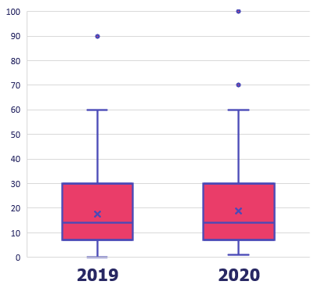
Paraiškos rengimo laikas
Tiek 2020 m., tiek 2019 m., pusei apklaustų paraiškų teikėjų užteko 14 dienų (mediana).
Labiausiai didėjo KA102 ir KA104 paraiškos rengimo efektyvumas. Kitaip tariant – mažėjo paraiškai parengti reikalingų dienų skaičius (tiek mediana, tiek vidurkis).
KA107 procesas tapo mažiau efektyvus – padidėjo tiek dienų vidurkis, tiek mediana.
Kitų veiklų laikas reikšmingai nekito, palyginus su 2019 m.
Kaip skaityti diagramą?
Dienų skaičius diagramoje žymi medianą, stačiakampis nurodo reikšmes nuo pirmojo iki trečiojo kvartilio. Išskirtys pažymėtos taškais. „Ūsai“ rodo mažiausią ir didžiausią reikšmes be išskirčių. „X“ žymi vidurkį, linija - medianą.
14 dienų
14 dienų

Slide 13
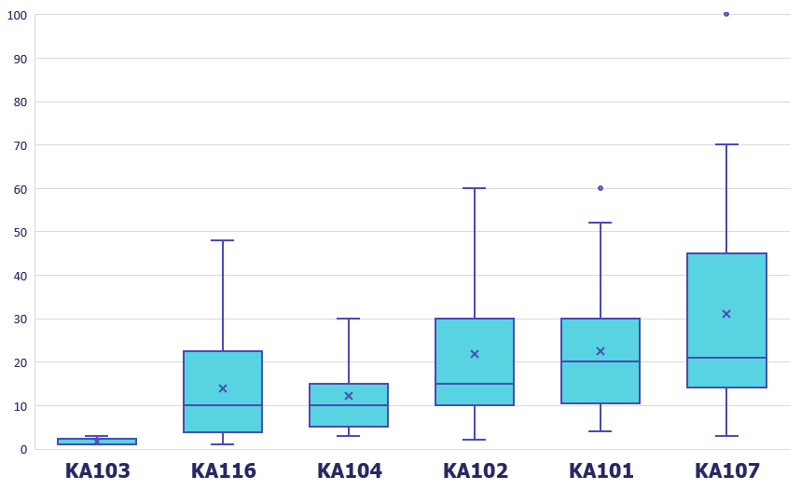
„Kiek apytiksliai dienų reikėjo paraiškai parengti?“
20 dienų
21 diena
KA103 paraiškos teikimo laikas – trumpas ir siaurame intervale, kitaip tariant – labai efektyvus.
Vertinant kitoms paraiškoms skirtą laiką, atkreiptinas dėmesys į didelius intervalus (pvz., KA107 paraiškai skirta nuo 3 iki 70 dienų).
Remiantis apklausa, daugiausiai laiko reikia KA107 ir KA101 paraiškoms užpildyti (maždaug keturių darbo savaičių).
15 dienų
10 dienų
10 dienų
1 diena

Slide 14
KAIP VERTINA PAGALBĄ?
Palyginus su 2019 m. apklausa, pasitenkinimas pagalbinėmis priemonėmis išliko toks pat aukštas.
Pagalba – tai ŠMPF parengti dokumentai, internetiniai ir konsultaciniai seminarai, konsultacijos telefonu ar el. paštu, taip pat informacija, pateikiama www.erasmus-plius.lt.

Slide 15
● ŠMPF priemonių naudingumo vertinimas
 | ŠMPF konsultaciniai seminarai | www.erasmus-plius.lt | ŠMPF internetiniai seminarai | ŠMPF pagalbiniai dokumentai
KA101
KA102
KA103 | nėra |  | nėra
KA104
KA107 | nėra
KA116
– „puikiai“, – tarp „puikiai“ ir „gerai“, – „gerai“ (pagal atsakymų skalės aritmetinį vidurkį)
– „patenkinamai“, – „nepatenkinamai“

Slide 16
85 %
respondentų ŠMPF darbuotojų pagalbą telefonu ar el. paštu vertina puikiai (t. y. aukščiausiai).
Visumoje ŠMPF vertinu kaip pažangią ir kūrybišką instituciją dėl lankstaus inovatyvaus požiūrio į projektus, nebijančią iššūkių, o ten dirbantys žmonės (kiek teko susidurti) tikrai malonūs, paslaugūs, supratingi, gerai išmano savo darbą.
Respondentas

Slide 17
● „Jei kreipėtės į ŠMPF darbuotojus pagalbos (telefonu ar el. paštu), kaip vertinate bendravimą su jais?“
Diagramoje veiklos surūšiuotos pagal atsakymų vidurkį nuo didžiausio iki mažiausio.
Visgi skirtumai tarp veiklų nėra itin reikšmingi dėl sąlyginai mažo kai kurių veiklų respondentų skaičiaus.
(niekas nepasirinko)

Slide 18
● Kas paraiškos rengimo metu tiesiogiai kreipėsi į ŠMPF darbuotojus pagalbos?
Procentai rodo, kokia dalis respondentų kreipėsi į ŠMPF.
Palyginus su 2019 m., labiausiai išaugo tiesiogiai besikreipiančių KA103, KA107, KA104 respondentų dalis, o sumažėjo KA102.
Palyginus su 2019 m., tiesiogiai besikreipiančių apklaustų paraiškų teikėjų dalis išaugo nuo 67% iki 75%. Gali būti, kad tokius rezultatus lėmė klausimo keitimas (anksčiau buvo atskiras, šiemet – integruotas).

Slide 19
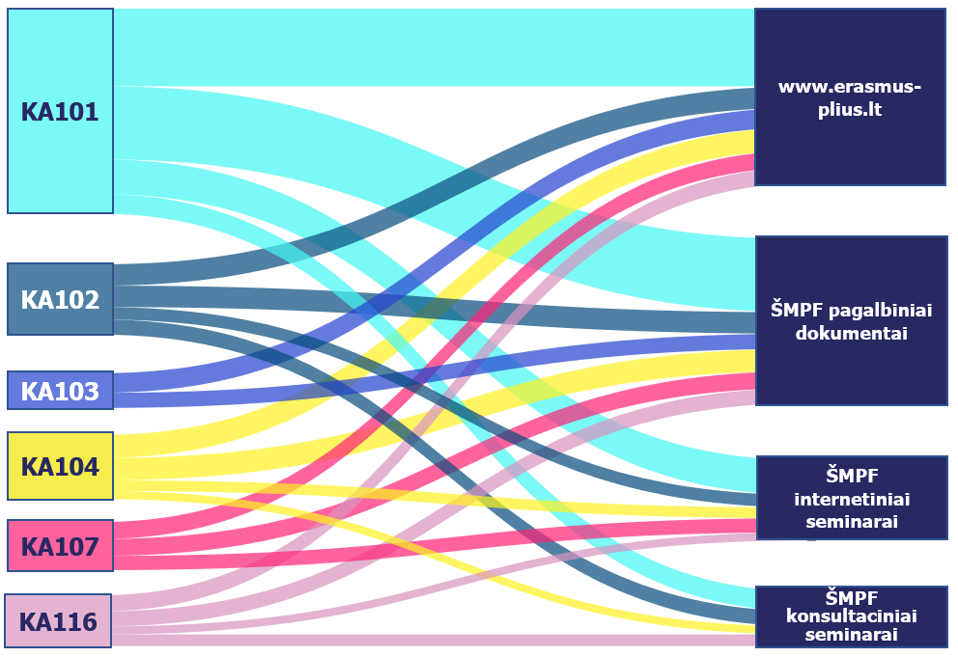
● Priemonių naudotojų skaičius pagal veiklas
Diagrama vaizduoja absoliutinius skaičius.
Matyti, kad absoliutiniais skaičiais pagrindiniai visų pagalbinių priemonių naudotojai yra KA101 paraiškas teikę respondentai.
Bendrai daugiausiai naudotojų sulaukia interneto svetainė ir pagalbiniai dokumentai.

Slide 20
● Priemonių panaudojimas pagal jų tipą
Procentai rodo, kokia dalis respondentų naudojosi priemone.
Remiantis apklausa, bendrai visų priemonių panaudojimas šiek tiek sumažėjo, lyginant su 2019 m.
Išimtis – tiesioginės konsultacijos telefonu ar el. paštu. Jų naudojimas tarp respondentų išaugo nuo 67.% (2019 m.) iki 75 % (2020 m.).
Analizuojant priemonių panaudojimą pagal veiklas, matyti, kad apklausoje dalyvavę KA103 ir KA107 paraiškų teikėjai aktyviau naudojo ŠMPF pagalbą, palyginus su 2019 m. O KA103 – ir palankiau ją vertino nei praeitais metais.
Tuo tarpu KA101, KA102, KA116 respondentai priemones naudojo mažiau, tačiau vertino taip pat palankiai.

Slide 21
KOKS JAUSMAS?
Šis klausimas padeda visapusiškai įvertinti pasitenkinimo lygį.
Palengvėjimas
[...] Nes paraišką rašyti nėra lengva ir tomis dienomis jaučiama įtampa ir didelė atsakomybė, nes visa [organizacija] tikisi, kad projektas bus finansuotas.
Respondentas

Slide 22
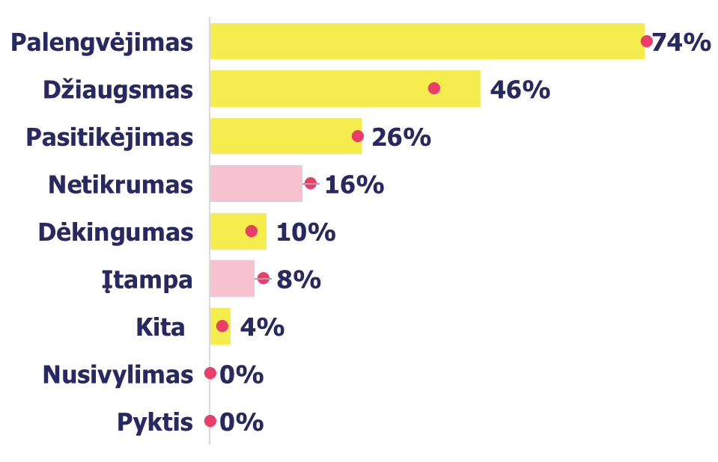
● „Kokie žodžiai geriausiai apibūdina Jūsų jausmus iškart po paraiškos pateikimo?”
Remiantis apklausa, paraiškų procesas daugumai respondentų yra teigiama patirtis.
Neigiami jausmai – kaip netikrumas ir įtampa – būdingi mažumai. Dalis jų – dėl el. sistemos trikdžių.
Palyginus apklausos rezultatus su 2019 m., matyti, kad bendrai teigiamos patirtys sustiprėjo, o neigiamos – susilpnėjo.
Procentai ir stulpeliai rodo, kokia dalis respondentų pažymėjo žodį (2020 m. rezultatai).  - rodo 2019 m. rezultatus.

Slide 23
PLANUOJAMOS KITOS „ERASMUS+” APKLAUSOS
● KA2 paraiškų teikėjų (2020 m. balandis–gegužė)
● TBV dalyvių (2020 m. balandis–gegužė)
● KA1 paraiškų vertintojų (2020 m. birželis–liepa)
● KA2 paraiškų vertintojų (2020 m. liepa–rugpjūtis)

